Slide 1


Slide 2
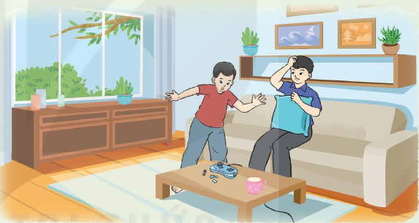
Tình huống 2
Nhân dịp sinh nhật, An được bố tặng máy chơi điện tử cầm tay, An rất thích và giữ gìn cẩn thận món đồ này. Anh Minh hàng xóm trong một lần sang chơi đã vô tình làm hỏng nó.
An nên giữ bình tĩnh, hít thở sâu và thả lỏng cơ thể. An nên điều chỉnh suy nghĩ của mình tích cực và thông cảm cho Minh rằng Minh không cố ý làm hỏng và nói chuyện nhẹ nhàng với Minh.

Slide 3
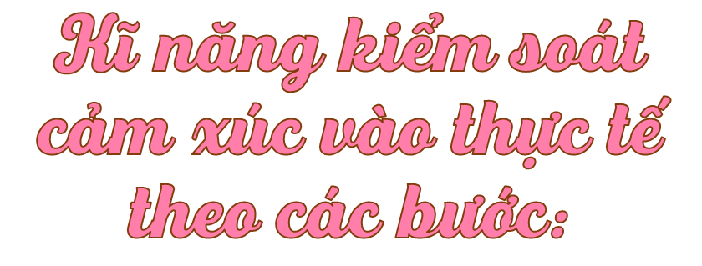

Nhận diện cảm xúc
Cân bằng cảm xúc
Thể hiện cảm xúc phù hợp
…

Slide 4


Slide 5

DẶN DÒ
DẶN DÒ
Chia sẻ bài học với người thân
Chuẩn bị bài học mới

